Slide 1
华南农业大学横向科技项目签订
办理指南
科学技术处
2019年12月

Slide 2
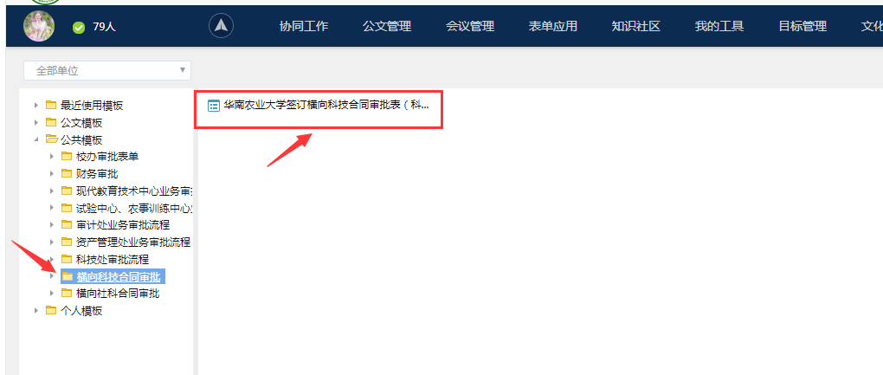
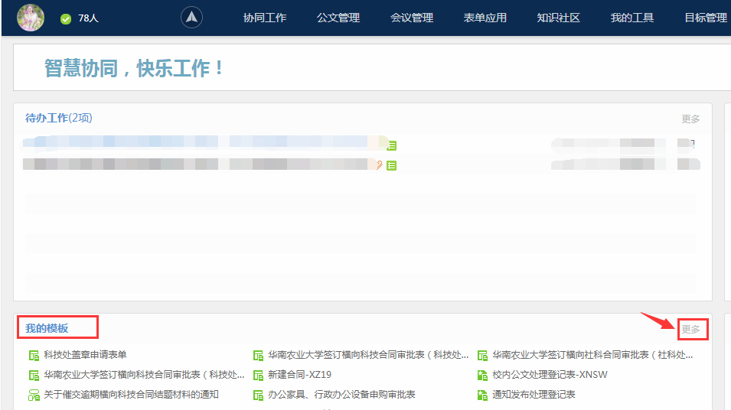
立项前——在OA审批
1. 登录OA，调出《华南农业大学签订横向科技合同审批表》
调出方法1

Slide 3
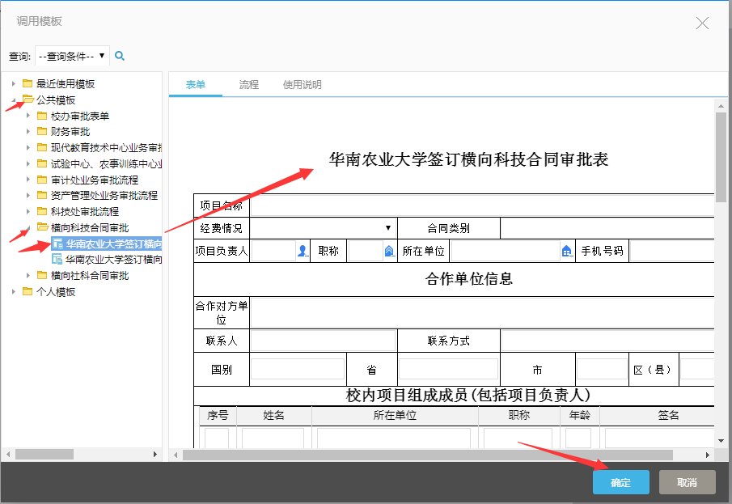
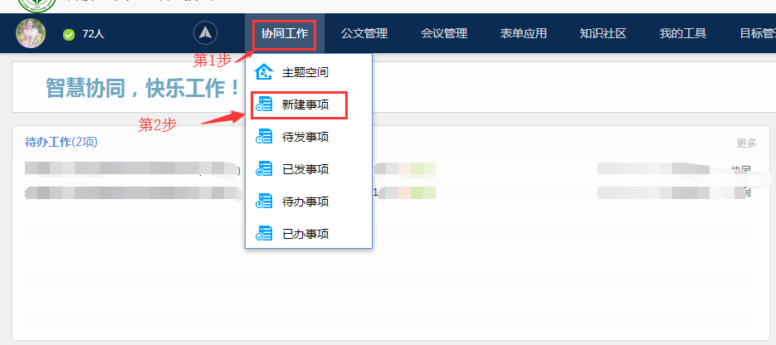
立项前——在OA审批
调出方法2

Slide 4
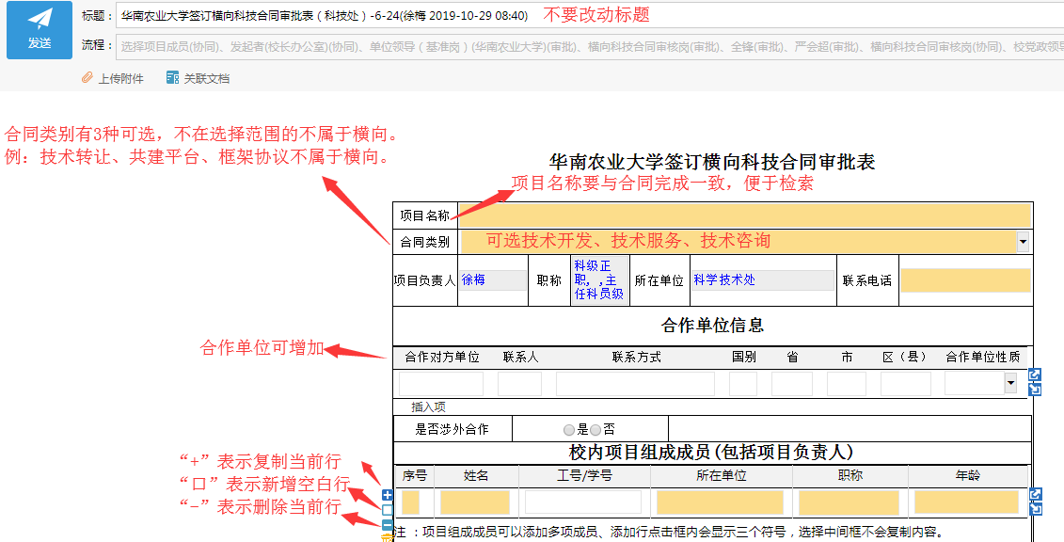
立项前——在OA审批
2. 填写《华南农业大学签订横向科技合同审批表》
上传合同

Slide 5
立项前——在OA审批
2. 填写《华南农业大学签订横向科技合同审批表》

Slide 6
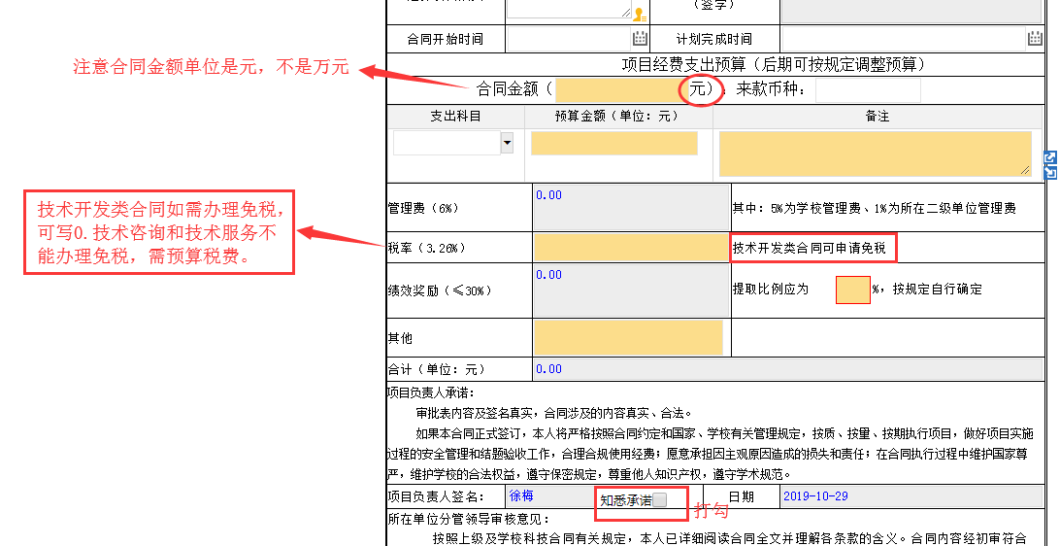
立项前——在OA审批
2. 填写《华南农业大学签订横向科技合同审批表》

Slide 7
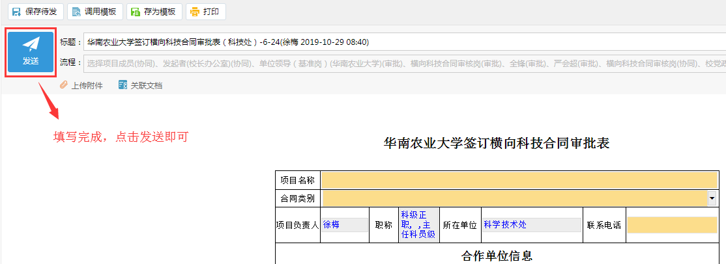
立项前——在OA审批
2. 填写《华南农业大学签订横向科技合同审批表》
所有项目组成员确认后，会回到负责人处，由负责人提交给科研副院长审核

Slide 8
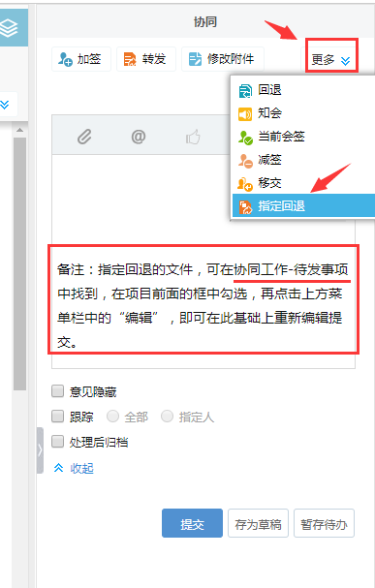
立项前——在OA审批
3. 学院审批
需要修改的审批表，请学院勿直接点提交，在“更多”中选择“指定回退”，需退到发起人的节点，项目负责人才可以编辑表单。

Slide 9
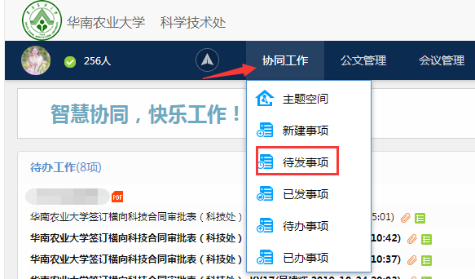
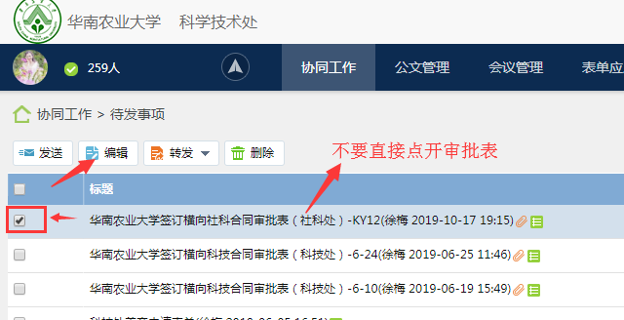
立项前——在OA审批
4. 返回修改的审批表怎样找到并重新编辑

Slide 10
立项前——在OA审批
5. 学校审批
服务大厅
逐级审批后将传输到服务大厅打印纸质合同。
合同经合作各方签字盖章生效后，5个工作日内交1份原件回服务大厅。

Slide 11
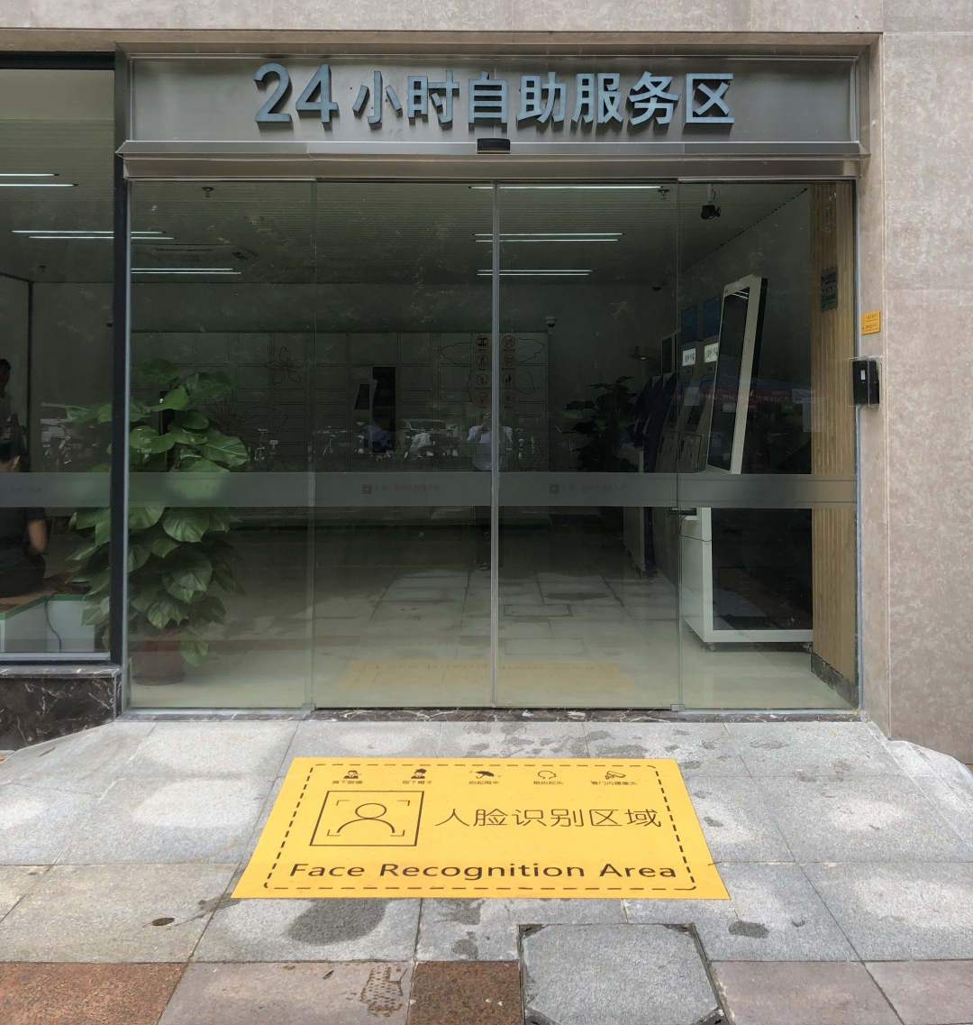
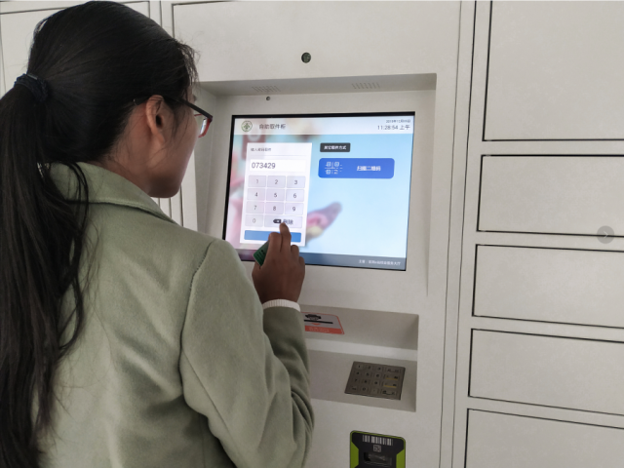
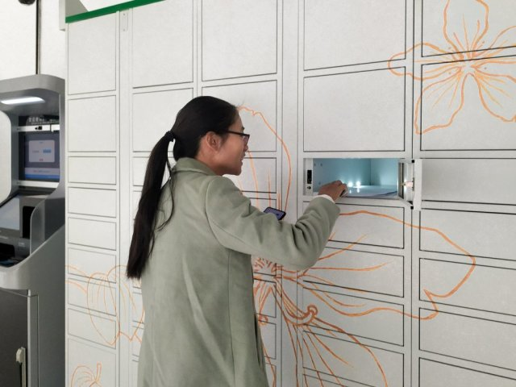
审批后——领取合同
项目负责人手机会收到短信取件码，凭取件码到三角市工行旁边的服务大厅自助领取合同。
第2步
第1步
第3步

Slide 12
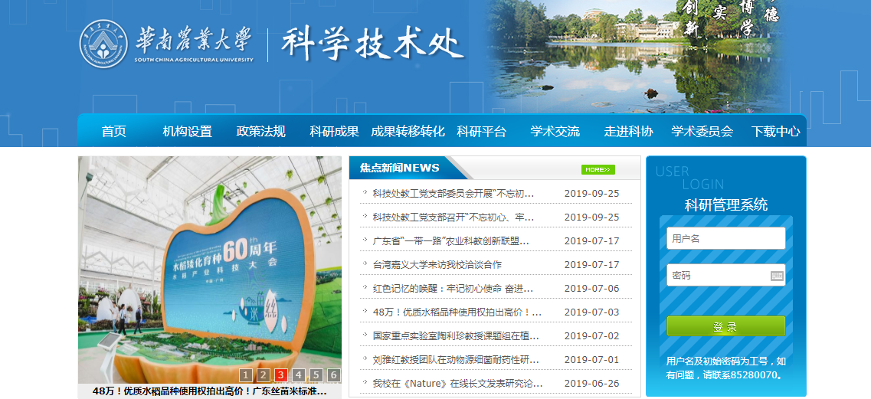
归还合同、建档
合同领取后给合作方盖章，待所有合作方盖章生效后，于5个工作日内归还1份合同原件到服务大厅，并在科研管理系统填写横向合同信息即可办理建档和入账。
初始账号密码都是工号

Slide 13
汇报完毕，感谢各位!

